Slide 1
基于迁移学习的卷积神经网络识别简单人体行为
王艺博
图片来源http://blog.csdn.net/yunpiao123456/article/details/52437794
Notes:
2017年12月14日 星期四

Slide 2
简介
1.迁移学习简介
2.卷积神经网络简介
3.具体实现
Notes:
2017年12月14日 星期四

Slide 3
Part 1 什么是迁移学习?
迁移学习(transfer learning)通俗来讲，就是运用已有的知识来学习新的知识，核心是找到已有知识和新知识之间的相似性，用成语来说就是举一反三。由于直接对目标域从头开始学习成本太高，我们故而转向运用已有的相关知识来辅助尽快地学习新知识。
Notes:
2017年12月14日 星期四
训练模型需要的数据太多

Slide 4
归纳迁移学习（Inductive Transfer Learning）
目标任务与原任务不同，目标域和源域可能相同也可能不同
直推式迁移学习（Transductive Transfer Learning）
直推式迁移学习有相同的原任务和目标任务，目标域和源域可能相同也可能不同
无监督迁移学习（unsupervised transfer learning）
无监督迁移学习的原任务和目标任务不相同且目标域数据以及源域数据都没有标签
Notes:
2017年12月14日 星期四
域适应 降维

Slide 5
Part 2 卷积神经网络简介
卷积神经网络与普通神经网络的区别在于，卷积神经网络包含了一个由卷积层和子采样层构成的特征抽取器。在卷积神经网络的卷积层中，一个神经元只与部分邻层神经元连接。
Notes:
2017年12月14日 星期四

Slide 6
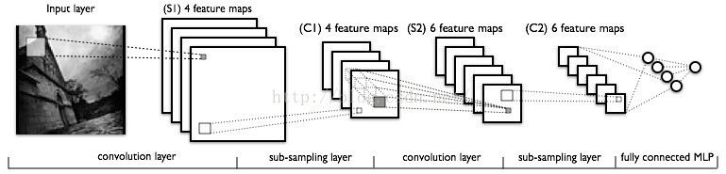
降低参数的三大利器
1.稀疏连接(局部感受野)
2.参数共享
3.池化(子采样)
Notes:
2017年12月14日 星期四

Slide 7
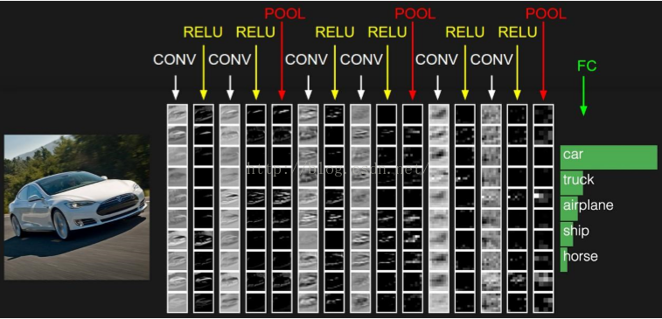
在CNN的一个卷积层中，通常包含若干个特征平面(featureMap)，每个特征平面由一些矩形排列的的神经元组成，同一特征平面的神经元共享权值，这里共享的权值就是卷积核。卷积核一般以随机小数矩阵的形式初始化，在网络的训练过程中卷积核将学习得到合理的权值。共享权值（卷积核）带来的直接好处是减少网络各层之间的连接，同时又降低了过拟合的风险。子采样也叫做池化（pooling），通常有均值子采样（mean pooling）和最大值子采样（max pooling）两种形式。子采样可以看作一种特殊的卷积过程。卷积和子采样大大简化了模型复杂度，减少了模型的参数。
Notes:
2017年12月14日 星期四

Slide 8
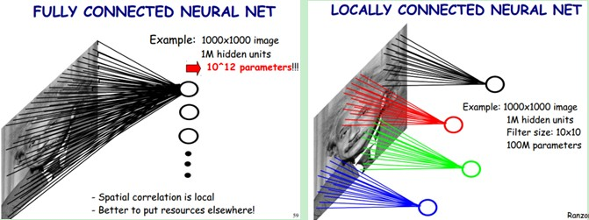
稀疏连接(局部感受野)
Notes:
2017年12月14日 星期四

Slide 9
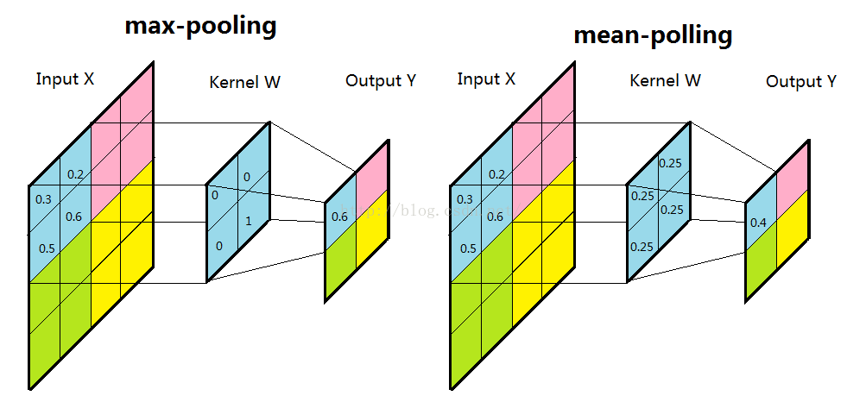
池化(子采样)
Notes:
2017年12月14日 星期四

Slide 10
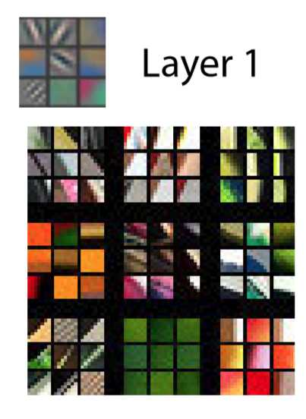
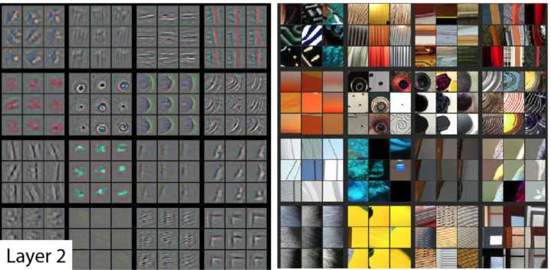
Part 3 为什么迁移学习可以用于CNN
Notes:
2017年12月14日 星期四

Slide 11
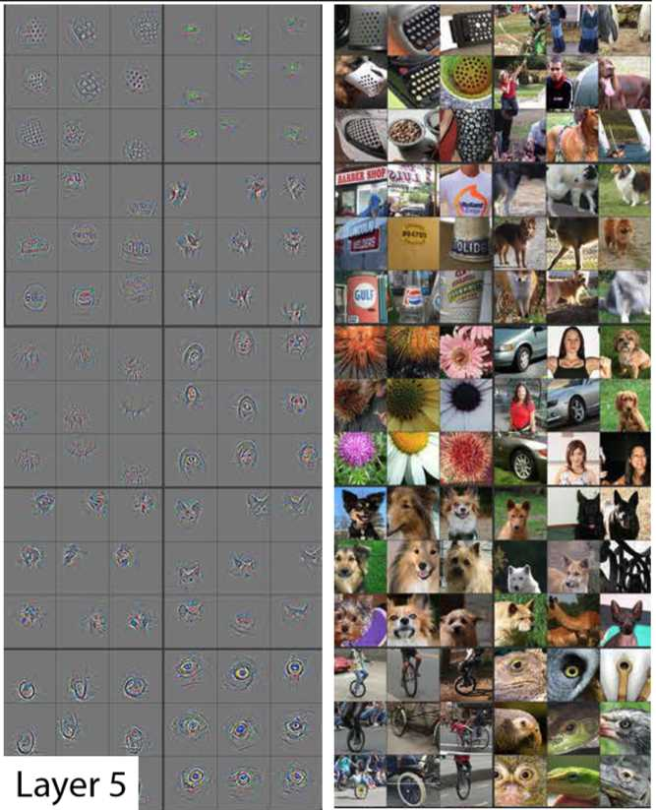
CNN随着卷积层数的增加，提取的特征越“高级”，前几层提取的都是“低级”特征，比如小边缘。高级特征是低级特征的组合。
所以，已经训练好的CNN可以根据迁移学习的思想进行“微调（fine-tuning）”来适合我们自己的任务（归纳式迁移学习）。
Notes:
2017年12月14日 星期四

Slide 12
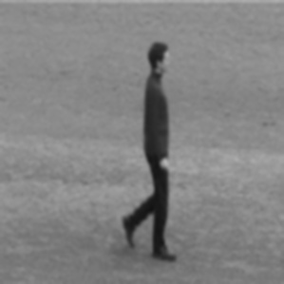
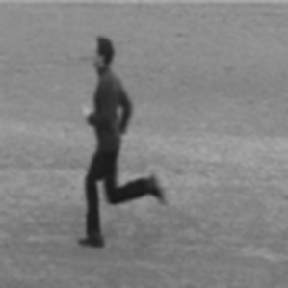
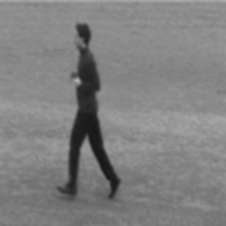
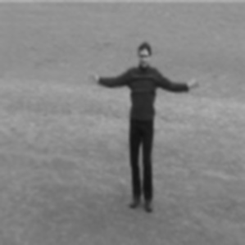
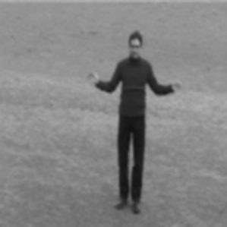
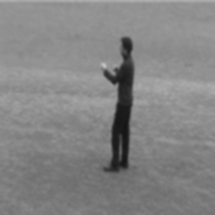
实现
KTH数据集分类
共六种类别：走、跑、慢跑、挥手、拍手、挥拳
Notes:
2017年12月14日 星期四

Slide 13
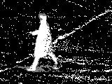
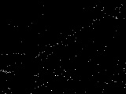
1.从视频中采样提取出人的行为帧（高斯混合模型背景提取）

Slide 14
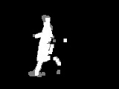
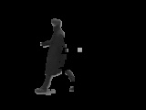
有了前景之后我们就可以提取出只含人的图像帧，这里我用的方法是将图中这样的图片进行二值化，然后用二值化后的图片与未经处理的图像帧相乘

Slide 15
3.送入重新定义全连接层的inception_v3网络并冻结前三个卷积层，进行“微调”训练

Slide 16
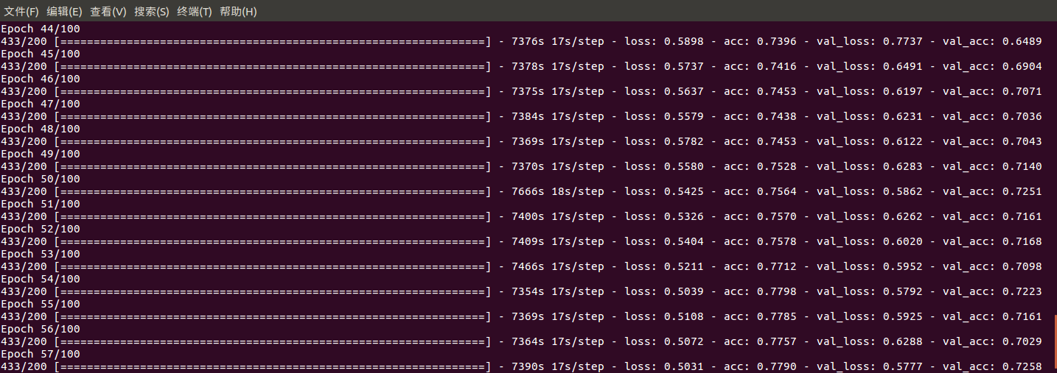
实验结果
shi
走与跑动作图片对比
挥手与拍手动作图片对比
Notes:
2017年12月14日 星期四

Slide 17
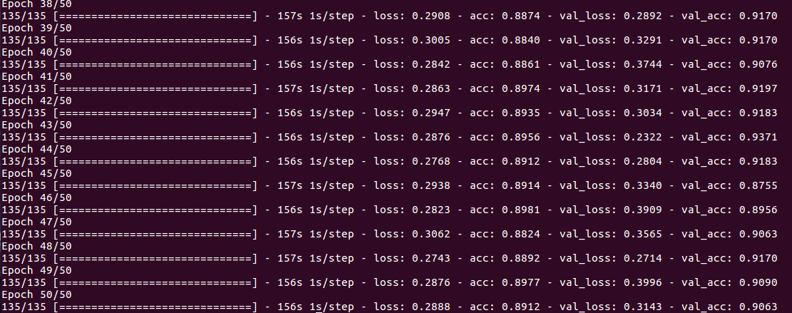
仅保留跑、挥手、走、挥拳后的实验结果
Notes:
2017年12月14日 星期四

Slide 18
谢谢！
Notes:
2017年12月14日 星期四

